Slide 1
Retail Index – EACH USP
Metodologia & Aplicação
Lucas Candian
2023

Slide 2
Confidencialidade do material
Material confidencial e proprietário NielsenIQ, com todos os direitos reservados. Disponibilização feita a clientes somente para uso interno, sendo qualquer divulgação ou compartilhamento externos proibidos, sob as penas da lei.

Slide 3
Agenda
Overview Nielsen e Retail Index
Estrutura e metodologia
Análise de dados: do & dont’s

Slide 4
Overview NIQ e Retail Index

Slide 5
NielsenIQ: Quem somos e o nosso legado
Missão:
Maior empresa de pesquisa de mercado do mundo
Acreditamos que os dados sempre devem ser seguros, protegidos e representativos.
Estamos comprometidos com a busca de dados e insights diversificados, alimentados por inteligência real - a capacidade de simplificar a complexidade como só a NielsenIQ consegue fazer.
Nós entregamos a verdade completa. Nossa incansável busca pelos dados mais diversos e abrangentes, em conjunto com nossa incomparável análise de vanguarda, permite que você tome decisões melhores e mais ousadas com confiança.
100 anos de tradição
Presença em + 100 países
50+ anos de experiência no Brasil
Criadora do conceito de Market Share

Slide 7
Retail Index
O que é?
Pesquisa quantitativa contínua amostral que representa um determinado universo de lojas varejistas
Para que serve?
Acompanhar o fluxo e dinâmica de produtos de bens de consumo rápido no varejo
Como é feita?
Baseada em 2 modelos: Inventário de Loja (Store Audit) e Census Data (Scanning de Varejistas ou Vendors)
Store Audit
Scanning
(Varejistas e Vendors)

Slide 8
Benefícios do novo Retail Index
Atualizar,Discover?
Temos mais benefícios de analyitcs?
Integração, velocidade e escala
ACESSO
FACILITADOR
ANALYTICS
CONTEÚDO
EFICIÊNCIA
Connect Express Dashboards + Geração de Apresentações Tablets, Smartphones Alertas automáticos ou programados Database Delivery
Relatório Web - atualização automática da Base de Dados e-Commerce
Strategic Planner Innovation Tracker
Reports globais Mercados organizados por hierarquias Múltiplias hierarquias de produtos
Entrega rápida e eficiente Qualquer hora, Qualquer lugar Velocidade no Go-to-Markets Back Data Extendida Harmonização Standards Globais Mais acessos dentro do cliente

Slide 9
Dimensões reportadas no Retail Index
Variáveis
Vendas em volume
Vendas em valor
Distribuição
Compras
Estoque
Mercados
Total Brasil
7 áreas
Estados
Cidades P/M/G
Splits
Canais
Produtos
Total Categoria
Fabricantes
Segmentos
Marcas
Versões
Períodos
Mensal
Bimestrais

Slide 10
Retail Evolution

Slide 11
Principais mudanças no Retail Evolution
Mudanças e simplificação das bases de dados
Definição de canais
Acuracidade e granularidade
Melhorias internas que previnem erros de processamento e melhora de experiência do usuário
Mudanças
Estruturais
Revisão e aperfeiçoamento das regras para definição de canais
Mais tecnologia, precisão,
histórico e novas aberturas de mercados
Nova estratificação da amostra

Slide 12
Principais mudanças no Retail Evolution
Atualização do universo varejista
Após a pandemia será a primeira vez que teremos todo o Universo varejista atualizado por área e canal.​
Aumento da quantidade de informação eletrônica
para os canais que auditamos fisicamente. 70% da auditoria do independente será feita eletronicamente. Já Conveniência, 100%. Mais rapidez, granularidade e qualidade na coleta. ​
Melhor representatividade de cidades pequenas e médias que foram motores do crescimento do varejo nos últimos anos.​
Maior precisão no reporte de períodos
Adequeção do reporte de dados do período de acordo com a quantidade de dias calendários do mês
Fevereiro = 28 dias Março = 31 dias Abril = 30 dias

Slide 13
Atual cenário demanda mudanças
Com o passar dos anos o mercado varejista se tornou mais complexo...
Novos formatos de lojas surgiram e se desenvolveram, impactando a dinâmica do mercado
Consumidores tem mais informações e menos tempo disponível para realizar as suas compras
Aumento da necessidade das lojas de atender as diferentes necessidades dos consumidores
Adaptação das Lojas à nova realidade imposta por circunstâncias externas
Indústria busca por novas formas de conquistar o consumidor
...todas as mudanças acima ocasionaram uma complexidade na definição de canais, sendo hoje menos claras as definições do que tínhamos antes

Slide 14
Estrutura e metodologia

Slide 15
Estrutura do Retail Index em 5 etapas
Estabelecimento do universo (amostra mestra)
1
Análise dos dados
5
2
Desenho de uma amostra representativa (amostra operativa)
4
3
Expansão dos dados
Coleta dos dados

Slide 16
Definição do universo
O RetaiI Index compreende o grupo de lojas onde o consumidor adquire diretamente o produto
Depósito Cadeias
Universo de lojas NIQ
Fabricante
Consumidor
Distribuidor
Outros Canais

Slide 17
Para entrar no universo do Retail Index as lojas precisam:
Portanto, são excluídos desse universo:
 | Negociar um nº determinado de produtos de consumo de massa
 | Ser um ponto de venda passível de visitação regular
 | Ser um ponto de venda aberto ao público
 | Ter como principal cliente a pessoa física
 | Carros, frutas, verduras, legumes, pão francês...
 | Ambulantes, camelôs, quiosques de praia...
 | Lojas dentro de clubes, escolas, hospitais...
 | Atacadistas, lojas com importância de vendas para atacado maior que 50%

Slide 18
Como definimos o universo NielsenIQ?
Fazemos a Amostra Mestra:
 | Para conhecer as características das lojas e classificá-las e assim estimar o universo total
 | Porque não temos informações confiáveis, detalhadas e com atualizações periódicas sobre o número de estabelecimentos varejistas no Brasil
Amostra Mestra
Universo Varejista
Loja
Loja
Loja
Loja
Loja
Loja
Loja
A Amostra Mestra precisa representar o Universo Varejista
Loja
Loja
Loja
Loja
Loja
Loja
Loja
Loja
Loja
Loja
Loja
Loja
Loja
Loja
Loja
Loja
Loja
Loja
Loja

Slide 19
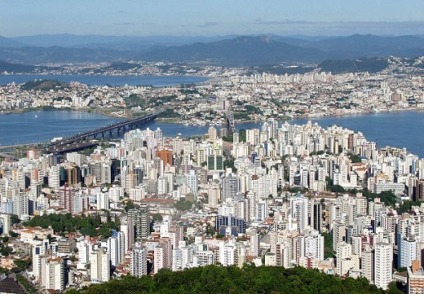
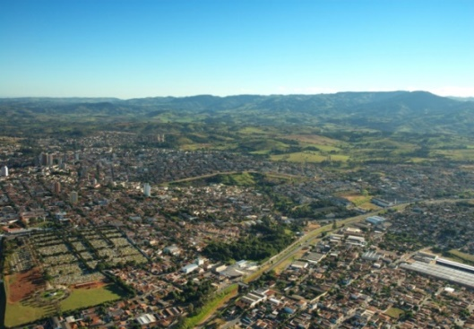
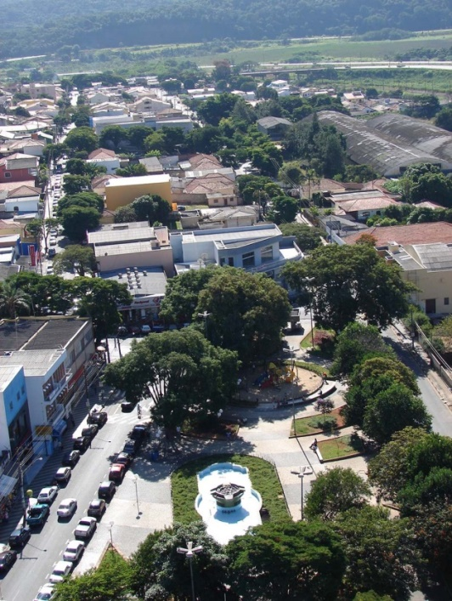
Como a NIQ desenha sua Amostra Mestra?
Etapa 1: seleção de municípios
O comportamento do varejo depende do tamanho de cada município, portanto para selecionar os municípios que farão parte do desenho da Amostra Mestra, utilizamos algumas variáveis:
Os municípios são estratificados de acordo com o tamanho populacional e quanto maior o município, maior a chance de seleção na Amostra Mestra
População
IPC
Número de Comércios
(1) Acima de 140.000 habitantes
(2) Entre 45.000 e 140.000 habitantes
(3) Abaixo de 45.000 habitantes
Ex: Florianópolis
Ex: São João da Boa Vista
Ex: Jarinu
Municípios acima de 140.000 habitantes são auto representativos 100% dos municípios são visitados pela Amostra Mestra
Para os demais municípios (abaixo de 140.000 habitantes)
Dentro de cada estrato é avaliada a variabilidade, considerando IPC e número de comércios. Nos estratos onde houver maior variabilidade, maior população e maior IPC serão selecionados mais municípios

Slide 20
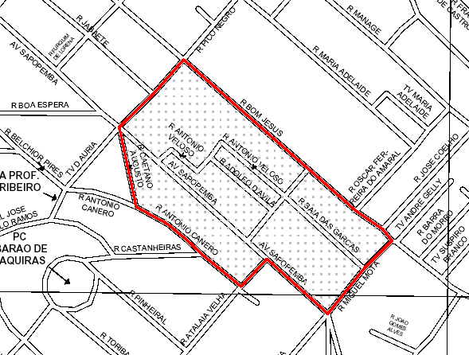
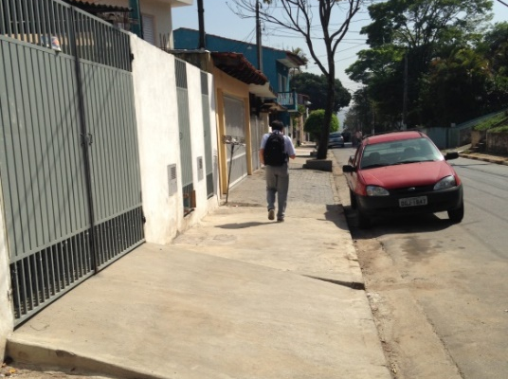
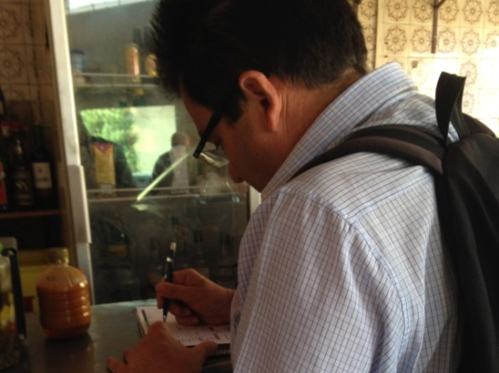
Como a NIQ desenha sua Amostra Mestra?
Etapa 2: seleção de lojas
Após a 1ª etapa de seleção dos municípios, entramos na fase de seleção dos setores censitários levando em consideração o tamanho da população e a variabilidade da população no setor censitário
Seleção setores censitários
Varredura
Aplicação questionário
Nos setores selecionados é feita a varredura, ou seja, todas as lojas que pertencem ao setor são visitadas e o pesquisador aplica um questionário (informações de localização, característica física, perfil de comercialização, etc)

Slide 21
Aplicação do questionário na Amostra Mestra
Dados cadastrais
Nome / Letreiro do estabelecimento
Número do estabelecimento
Nome do sub distrito
Nome do respondente da entrevista
Esquina com / Referência
Distrito
Razão Social
Bairro / Vila
Município
Rua / Avenida / Praça Alameda / Rodovia
CEP
Número do setor IBGE
Endereço do estabelecimento
Código do sub distrito
E-mail da loja
DDD - Telefone
Número do telefone
CNPJ

Slide 22
Aplicação do questionário na Amostra Mestra
Informações complementares
Área de venda
Volume total de vendas
Ar condicionado
Fabrica pão?
Venda de celulares
Maitre
% de vendas no atacado
Venda de cigarro
Estacionamento
Há carrinho?
Congelador de sorvete
Segurança, manobrista
Número de mesas
Possui balcão refrigerado?
Carta de Vinho
Check Out
Leitor código de barras
Guardanapo de pano
Funcionários
Vende lanche/refeições
Número de entradas
Veterinário, serviço de clínica veterinária
Número de turnos
Notes:
IBGE: usamos para saber o tamanho de municípios, definição dos setores censitários, definição do NSE, entre outras coisas

Slide 23
Validações finais da Amostra Mestra
Os Universos projetados são validados com informações secundárias proporcionadas por fontes oficiais e reconhecidas no mercado
 | IBGE: Projeções de população para cada ano e indicadores secundários (nº de comércio)
 | TARGET: Informação do potencial de consumo de cada município
 | ABRAS: Estudos anuais de nº de lojas e faturamento para o canal autosserviço
 | ABRAFARMA: Estudos anuais de nº de lojas e faturamento para as farmácias
 | ABAD: Estudo anual para determinar o tamanho do varejo brasileiro
 | ABIP: Associação Brasileira da Industria de Panificação

Slide 24
Estabelecendo o universo
Cobertura: 96% IPC e 93% população
Área I: Nordeste
Área II: MG, ES e Int do RJ
Área III: Grande RJ
Área IV: Grande SP
I
Área V: Interior de SP
Áreas NIQ
VII
II
Área VI: Sul
V
Área VII: Centro Oeste
Área VIII: Manaus , Belém e Ananindeua* (+Rio Branco, Macapá, Palmas, Boas Vista e Porto Velho apenas para Bebidas)
*ÁREA VIII compõe o T. Brasil para todos os mercados, verificar disponibilidade de quebras para as categorias

Slide 25
Detalhamento das áreas
ÁREA I - NORDESTE
MARANHÃO, PIAUÍ, CEARÁ, RIO GRANDE DO NORTE, PARAÍBA, PERNAMBUCO, ALAGOAS, SERGIPE E BAHIA
ÁREA V
INTERIOR DO ESTADO DE
SÃO PAULO EXCLUINDO
OS MUNICÍPIOS DA ÁREA IV
I
ÁREA II
MINAS GERAIS, ESPÍRITO SANTO, ESTADO DO RIO DE JANEIRO EXCLUINDO OS MUNICÍPIOS DA ÁREA III
ÁREA VI
PARANÁ,
SANTA CATARINA,
RIO GRANDE DO SUL
ÁREA III
RIO DE JANEIRO, NITERÓI, NOVA IGUAÇÚ, DUQUE DE CAXIAS, NILÓPOLIS, SÃO GONÇALO, SÃO JOÃO DE MERITI, BELFORD ROXO, MESQUITA E NOVA IGUAÇU
ÁREA VII – CENTRO-OESTE
MATO GROSSO, MATO GROSSO
DO SUL, GOIÁS E DF
ÁREA IV
SÃO PAULO, SANTO ANDRÉ, SÃO BERNARDO DO CAMPO, SÃO CAETANO DO SUL, DIADEMA, MAUÁ,
GUARULHOS, OSASCO, EMBÚ E TABOÃO DA SERRA
ÁREA VIII – CAPITAIS NORTE
BELÉM, MANAUS, ANANINDEUA Manaus , Belém e Ananindeua* (+Rio Branco, Macapá, Palmas, Boas Vista e Porto Velho apenas para Bebidas)
*ÁREA VIII compõe o T. Brasil para todos os mercados, verificar disponibilidade de quebras para as categorias
Notes:
É importante que memorize a formação de cada área

Slide 26
Granularidade das áreas NIQ reportadas pelo Retail Index:
Cidades P/M/G
Estados
Splits
Bahia
Alagoas
Sergipe
Paraíba
Pernambuco
Rio Grande do Norte
Ceará
Piauí
Maranhão
Minas Gerais
São Paulo
Rio de Janeiro
Espírito Santo
Paraná
Santa Catarina
Rio Grande do Sul
Distrito Federal
Mato Grosso
Mato Grosso do Sul
Goiás
Reg. Met. Fortaleza
Reg. Met. Recife
Reg. Met. Salvador
Reg. Met. Belo Horizonte
Reg. Met. Curitiba
Reg. Met. Porto Alegre
Bauru/Marilia/Presidente Prudente
Campinas
Grande São Paulo
Litoral Paulista
Ribeirão Preto
São José do Rio Preto/Araçatuba
Sorocaba
Vale do Paraíba
Cidades Grandes
População > 400 mil habitantes
Disponível para Total Brasil e Áreas
Cidades Pequenas + Médias
Peq: População < 90 mil habitantes
Méd: População entre 90 e 400 mil hab.
Disponível para Total Brasil e Áreas
Brasil = reporte separado
*Quebras disponíveis apenas para os mercados INA e INFC que explicaremos mais a frente

Slide 27
Classificação dos grupos de canais
Critérios para alocação de lojas:
Lojas com:
% do faturamento para o consumo local: 50% ou +, a loja é considerada com consumo OU
% de área dedicada ao consumo local: 40% ou + é considerada com consumo OU
Lojas que tenham mais que 50% do seu faturamento proveniente de serviços de preparação de alimentos no local, com ou sem consumo local (ex.: lanches, refeições, etc)
NÃO
SIM
Sem consumo local
Com consumo local
Autosserviço
Bar
Tradicional
Lanchonetes
Alimentar
Definições NIQ
Conveniência
Restaurantes/ Hotéis
C&C
Lojas que respeitam os critérios para alocação como “com consumo”
Farmácia
Especializados
Perfume
Pet Shop

Slide 28
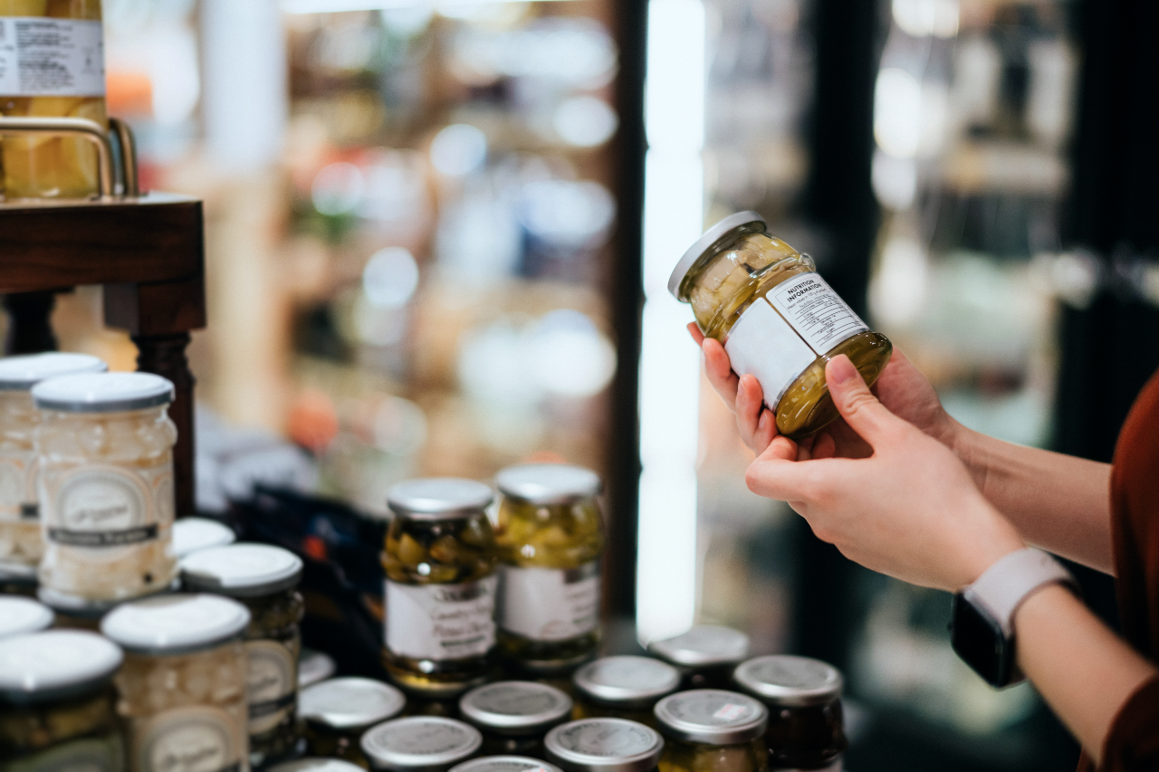
Divisão do Universo em índices
As categorias são agrupadas de acordo com a correlação existente entre elas (perfil de comercialização), gerando o que denominamos de Índices NielsenIQ
Com os índices definidos conseguimos determinar o universo de lojas que encontraremos a maior parte da comercialização destes produtos no Universo Varejista
FMCG Monthly*
Categorias Alimentares, Higiene e beleza
FMCG Drug
Categorias de Higiene e Beleza
Lojas Alimentares - INA
Bares – INB
Farmas e perfumarias -INFC
Lojas Alimentares - INA
Farmas e Perfumarias - INFC
Alcoholic Beverages
Bebidas Alcoólicas exceto Cervejas
Tobacco
Cigarros
Lojas Alimentares - INA
Bares – INB
Lojas Alimentares – INA
Bares - INB
Beverages
Cervejas e bebidas não alcoolicas
FMCG Food
Alimento p/Cães e Gatos Ind. Carne / Pães e Bolos
Lojas Alimentares - INA
Bares – INB
Lojas Alimentares - INA
Pet Shop ( Área III e IV)
Notes:
* O antigo índice de sorvetes está no novo índice FMCG Monthly
** As categorias de Água Mineral, Sucos, Água saborizada, e guaraná pronto para consumo migraram do índice FMCG Monthly (antigo food) para o índice Beverages.

Slide 29
Canais alimentares
Autosserviços:
São lojas onde o consumidor escolhe os produtos sem a intermediação de um vendedor ou balconista . Tem como características fundamentais a presença de: Check outs; carrinhos/cestas; corredores; atendimento em autoserviço/mix (atendimento de balcão em sessões exclusivas, ex. Padaria); Leitor de codigo de barras
Conveniências:
Rede de lojas ou lojas independentes, geralmente abertas mais de 16 horas por dia, localizadas em um posto de gasolina e cujo mix de produtos inclui:
Bebidas alcoólicas, refrigerantes, cerveja, cigarros e salgadinhos.

Slide 30
Classificações dos autosserviços
Autosserviço independente ou moderno?
Área de Vendas >= 1.000m²?
NÃO
SIM
Possui 5 lojas ou mais na mesma bandeira/CNPJ?
AS MODERNO Supermercado Grande e Hipermercado
Autosserviços:
São lojas onde o consumidor escolhe os produtos sem a intermediação de um vendedor ou balconista. Tem como características fundamentais a presença de: Check outs; carrinhos/cestas; corredores; atendimento em autoserviço/mix (atendimento de balcão em sessões exclusivas, ex. Padaria); Leitor de codigo de barras
NÃO
SIM
AS INDEPENDENTE
AS MODERNO
Supermercado Pequeno

Slide 31
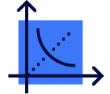
Enhancement de Conveniências
O Enhancement do Canal de Conveniências é uma expansão propiciada pela entrada de dados eletrônicos recebidos dos varejistas, com os quais passaremos a disponibilizar o canal como um novo produto dentro de Retail Index e Scantrack
A partir da expansão do canal você poderá ter uma visão granular do comportamento do consumidor nas principais redes de lojas de conveniência de postos de combustíveis
Analise as métricas de consumos das redes de conveniência à níveis de Brasil, estado, município e microrregiões
Quebras por Brasil, Áreas Nielsen, Estados e Microrregiões
Visão macro dos principais players e cestas do canal conveniências
Gere insights para sua marca com os relatórios PBI personalizados

Slide 32
Canais NielsenIQ Alimentares: novo formato
1
Autosserviços (Moderno e independente)
Formato | Critério
SUPERMERCADO PEQUENO | Lojas com áreas de vendas até 1.000m² & n>=5
SUPERMERCADO GRANDE | Lojas com área de vendas entre 1.000 a 2.500m²
HIPERMERCADO | Lojas com área de vendas maior que 2.500m²
AS Independente
AS Independente
Dia%
PDA Minuto
AS MODERNO
Hipermercados
Wal Mart

Slide 33
Classificações do autosserviço moderno
Existem bandeiras que serão fixas em um determinado formato de loja como vemos abaixo...
Supermercado pequeno
Supermercado grande
Hipermercado
...todas as outras bandeiras seguem a regra do tamanho de loja de acordo com os seguintes critérios:
Supermercado pequeno
Lojas com áreas de vendas até 1.000m² & n>=5
Supermercado grande
Lojas com área de vendas entre 1.000 a 2.500m²
Hipermercado
Lojas com área de vendas maior que 2.500m²

Slide 34
Classificações de lojas tradicionais
Retail Evolution traz maiores quebras amostrais para melhor representatividade deste canal
Tradicional Misto
Foco em categorias de H&B e Limpeza
Tradicional Alimentar
Foco em categorias alimentares
Trad. Misto grande
Trad. alimentar grande
Tradicionais
São lojas alimentares onde o atendimento pode ser feito por um vendedor ou balconista, com presença do categorias de alimentos, produtos impulso, e produtos eticos.
Para bebidas também pode ser chamado de Mercearia.
Lojas com area >=40m²
Lojas com area >=40m²
Trad. Misto pequeno
Trad. alimentar pequeno
Lojas com area <40m²
Lojas com area <40m²
*As quebras acima são referentes apenas as classificação de lojas, nas bases de dados teremos apenas os mercados somando todos e com a nomenclatura “TRADICIONAL”

Slide 35
Classificações de lojas tradicionais
Precisamos manter esa quebra exposta? > Deixei em hide
Importância de Drug ≥ 50% ou ​
Área de vendas Drug ≥ 50% ou Cat Drug ≥ 7 ou​
Imp Limpeza ≥ 50%
Trad. Misto grande
Lojas com area >=40m²
Tradicional Misto
Trad. Misto pequeno
Lojas com area <40m²
Importância de Drug < 50% ou ​
Área de vendas Drug < 50% ou Cat Drug < 7 ou​
Imp Limpeza < 50%
Trad. alimentar grande
Tradicionais
São lojas alimentares onde o atendimento pode ser feito por um vendedor ou balconista, com presença do categorias de alimentos, produtos impulso, e produtos eticos.
Para bebidas também pode ser chamado de Mercearia.
Lojas com area >=40m²
Tradicional Alimentar
Trad. alimentar pequeno
Lojas com area <40m²
*As quebras acima são referentes apenas as classificação de lojas, nas bases de dados teremos apenas os mercados somando todos e com a nomenclatura “TRADICIONAL”

Slide 36
Canal On Premise
CLASSIFICAÇÃO INTERNA - ON PREMISE
COMO É REPORTADO NAS BASES
Small Food Bars
Bars
Large Food Bars
Small Alcoholic Bars
Large Alcoholic Bars
HORECA (Premium)
Lanchonetes
Night Clubs
Hotels
Restaurants

Slide 37
Dúvidas Comuns
PADARIAS: O canal Padaria deixa de ser um canal padrão reportado pela NIQ. Apenas algumas categorias terão o mercado por Ratio, ou seja, um mercado com maior variabilidade e limitações.
OXXO: É classificada como AS MODERNO

Slide 38
Canais disponíveis em cada índice
Shoptype | Tobacco | Beverage | Alcoholic Beverage | FMCG Monthly | FMCG food | FMCG Drug
Self Service Stores
Cash&Carry
Convenience
Traditional
Pharmacies
Perfumery
Pet Shops
Bars
Snack Bars
Horeca
*
*
*
*
*

Slide 39
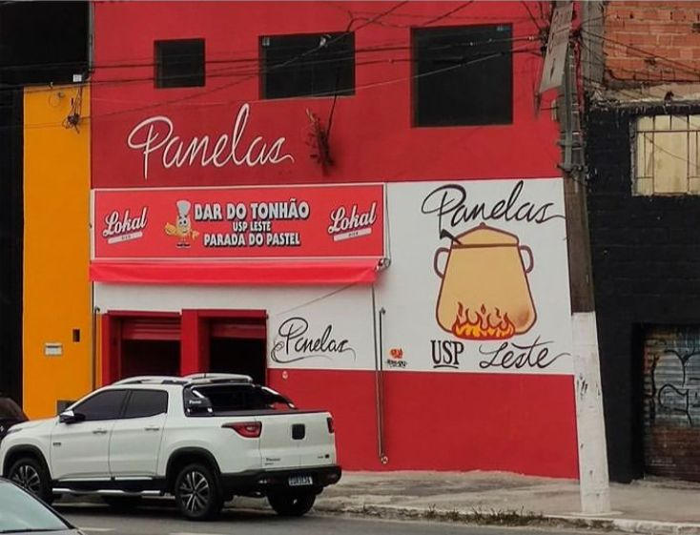
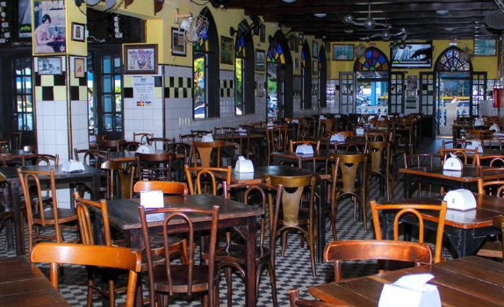
Canal Bar
Bares alimentares grandes e pequenos
A principal linha de negócios é beber no local. Menos de 50% deve vir de bebidas alcoólicas, excluindo Cervejas.
Pode também oferecer uma variedade leve e reduzida de alimentos preparados.
Pode ser com ou sem mesa e com ou sem serviço de garçom.
Subdivide-se em Bares alimentares grandes, com área ≥40m², e Bares alimentares pequenos, com área <40m².
Bares alcoólicos pequenos
A principal linha de negócios é beber no local. Mais de 50% deve vir de bebidas alcoólicas, excluindo Cervejas.
Pode também oferecer variedade leve e reduzida de alimentos preparados.
Pode ser com ou sem mesa e com ou sem serviço de garçom.
Bares alcoolicos são considerados pequenos quando tem área <40m².

Slide 40
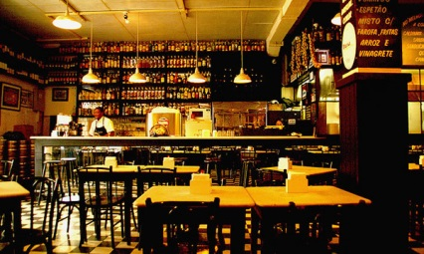
Canal Bar
Canal HORECA
Bares alcoólicos grandes
A principal linha de negócios é beber no local. Mais de 50% deve vir de bebidas alcólicas, excluindo Cervejas.
Pode também oferecer variedade leve e reduzida de alimentos preparados.
Pode ser com ou sem mesa e com ou sem serviço de garçom.
Casas Noturnas
Casas Noturnas são estabelecimentos que funcionam, normalmente, a partir das 19:00 e, geralmente, seu fechamento ultrapassa 00:00.
Têm como atividade principal o entretenimento e os principais produtos consumidos são bebidas alcoólicas. Normalmente possuem pista de dança, música mecânica ou ao vivo.
Podem apresentar alta sofisticação e requinte, podendo ter as portas vigiadas por seguranças.

Slide 41
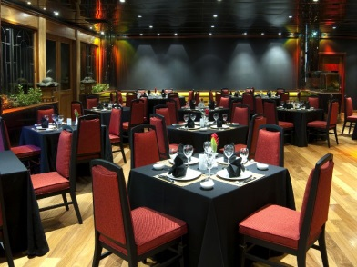
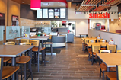
Canal HORECA
Restaurantes + Hotéis
A principal linha de negócios é o consumo de refeições completas à mesa, geralmente com extenso menu de comida.
Deve ter mesas e serviço de garçom trazendo a comida para os clientes. ​
Para hotéis apenas os que têm pelo menos um restaurante e / ou bar e que são abertos ao público são considerados .
Lanchonetes
Estabelecimentos com ênfase em lanches e/ou pratos rápidos feitos no local.
Geralmente não têm garçons.
Os alimentos podem ser para levar para casa e / ou consumir no local.​

Slide 42
Report dos Bares e HORECA nas bases de dados
BAR ALIMENTAR GRANDE
BAR ALCOOLICO GRANDE CASA NOTURNA
Metragem ârea de vendas
40M²
40M²
BAR ALIMENTAR PEQUENO
BAR ALCOOLICO PEQUENO
Importância beb alcoolica
(ex. Cervejas) <50%
Importância beb alcoolica
(ex. Cervejas) >50%
Report base de dados
BAR ALIMENTAR GRANDE
+
BAR ALCOOLICO PEQUENO
+
BAR ALIMENTAR PEQUENO
HOTEL
+
RESTAURANTE
+
CASA NOTURNA
BAR
PREMIUM

Slide 43
Canais Especializados
Farmácias e Drogarias:
Lojas que vendem medicamentos, além de vender produtos de higiene e beleza.
São divididas em Farmácias Independentes e Farmácias Cadeias (5+ lojas na mesma razão social e CNPJ)
Perfumarias:
Lojas cuja atividade principal seja a venda de produtos cosméticos, de toalete ou de higiene pessoal.
São divididas em Perfumarias e Macroperfumarias (3+ lojas com o mesmo CNPJ)
*Macroperfumarias não são reportadas separadamente nas bases de dados

Slide 44
Canais Especializados
Pet Shop*:
Lojas especializadas em produtos ou serviços para pets. Se consideram apenas lojas que comercializem ao menos um produto de alimento para cães e gatos.
Cash & Carry:
Lojas que têm como objetivo atender tanto pessoas físicas quanto jurídicas. Ou seja, venda direta ao consumidor final ou a transformadores.
Consideramos em nossa amostra apenas os varejistas que declaram ter acima de 50% da sua receita total proveniente de pessoas físicas.
*Disponível para Gde Rio e Gde SP

Slide 45
Resumo de classificação dos canais
CANAIS CATEGORIAS HIGIENE E BELEZA
CANAIS CATEGORIAS LIMPEZA
CANAIS CATEGORIAS ALIMENTARES
CANAIS CATEGORIAS BEBIDAS
BAR - INB
ALIMENTAR - INA
CASH & CARRY
FARMA-COSMÉTICOS - INFC
ON PREMISE
TRADICIONAL
AUTOSSERVIÇO
PERFUMARIA
FARMÁCIA
HORECA
BAR
TRAD MISTO GR
AS
INDEPENDENTE
AS CADEIA
FARMÁCIA
PEQUENA
FARMÁCIA GRANDE
BAR ALCOO GR
BAR ALIMEN GR
TRAD MISTO PQ
HIPERMERCADO
LANCHONETE
BAR ALIMEN PQ
TRAD ALIMEN GR
SUPER GRANDE
CASAS NOTURNAS
BAR ALCOO PQ
TRAD ALIMEN PQ
SUPER PEQUENO
HOTEIS / RESTAURA.
MINI MERCADO

Slide 46
Definição ACV
Para analisar a importância das lojas que integram o Universo dos Índices Nielsen, a Nielsen utiliza a seguinte variável:
ALL COMMODITY VOLUME (ACV)
O ACV é o faturamento total das lojas, incluindo todas as categorias comercializadas
Lojas de Auditoria
Lojas Scanning
O intervalo de faturamento é declarado pelos estabelecimentos entrevistados no momento de realização da Amostra Mestra
No caso do faturamento das cadeias que colaboram com a Nielsen, usamos o faturamento real das lojas da cadeia

Slide 47
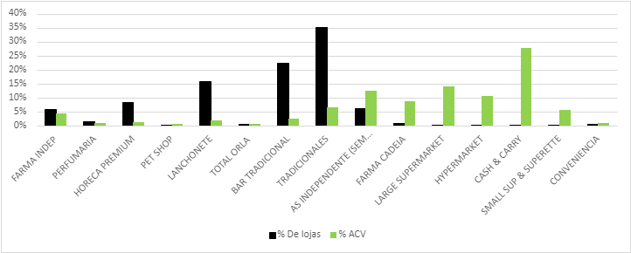
Evolução do universo de lojas
Lojas de Auditoria
Importância dos canais em número de lojas
Universo Regular (INA+INB+INFC) sem HORECA| No ano de 2021, dados Retail Index

Slide 48
Cobertura
A mensuração da captação de volume dos fabricantes pela Nielsen é chamada de Cobertura
O QUE É?
O QUE RESPONDE?
A relação entre o volume medido pela Nielsen nos canais auditados pelo Retail Index e o volume total do fabricante (medido em Anos Móveis)
OPORTUNIDADES de novos canais ou regiões geográficas para aumentar abrangência dos dados Nielsen
INSIGHTS sobre como a mudança na ESTRATÉGIA DE DISTRIBUIÇÃO DO FABRICANTE afeta os dados Nielsen
IDENTIFICAÇÃO de PIPELINE e delays
Vendas Nielsen
Cobertura
100%
Vendas reais do fabricante

Slide 49
Desenho da Amostra Operativa
Painel:
Conjunto Estável de Lojas que permite avaliar o desempenho dos produtos ao longo do tempo

Slide 50
Desenho da amostra operativa
Com o Universo estimado através da Amostra Mestra, podemos selecionar as lojas que serão visitadas mensalmente ou bimestralmente para representarem o comportamento do UNIVERSO VAREJISTA
Amostra Operativa
Amostra mestra
Universo Varejista
Store
Store
Store
Store
Store
A amostra operativa representa a Amostra Mestra
Que consequentemente representa o Universo Varejista
Store
Store
Store
Store
Store
Store
Store
Loja
Store
Store
Store
Store
Store
Store
Store
Store
Store
Parte da Amostra Mestra que recebe auditoria
Menor do que a Amostra Mestra
Classificação das lojas + Desenho amostral para representar o Universo Varejista
Menor do que o Universo
Universo total de lojas

Slide 51
Desenho da amostra operativa
Amostra Operativa possui três importantes características:
1.
ESTRATIFICADA
2.
ALEATÓRIA
3.
DESPROPORCIONAL

Slide 52
Desenho da amostra operativa
Pela ESTRATIFICAÇÃO, agrupamos as lojas em grupos que:
São homogêneos em si
São heterogêneos em relação aos outros
Consideram as cadeias auto representativas
Lojas do mesmo estrato são da mesma região, têm porte, características e faturamento semelhantes
Um Supermercado peq. não pode representar um Hipermercado, pois têm características diferentes
Um Carrefour não representará um Big, mesmo que sejam de porte semelhantes
Super peq.
Super peq.
Hiper
Hiper
Super peq.
Super peq.
Hiper
Hiper
Super peq.
Hiper
Super peq.
Super peq.
Super peq.
Hiper
Hiper
Hiper
Notes:
Para o Índice Nielsen de Varejo, cada mercado de reporte está constituído por estratos:
Áreas geográficas
Canais de comercialização

Slide 53
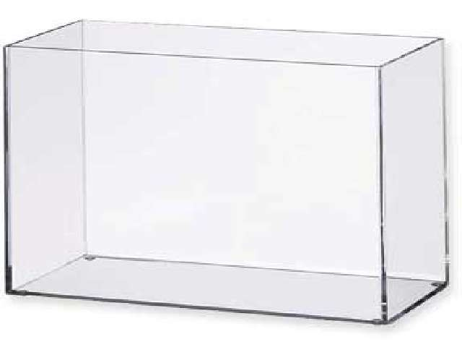
Desenho da amostra operativa
A escolha das lojas que formarão a amostra é ALEATÓRIA dentro de cada estrato
Super peq.
Super peq.
AMOSTRA OPERATIVA
Super peq.
Super peq.
Super peq.
Super peq.
Super peq.
Super peq.
Super peq.
Qualquer Supermercado peq. pode representar outro Supermercado peq.

Slide 54
Desenho da amostra operativa
A Amostra é DESPROPORCIONAL pois, para determinar quantas lojas de cada Estrato farão parte da amostra, leva-se em consideração 2 fatores:
Exemplo:
Número de Lojas e Volume de Vendas

Slide 55
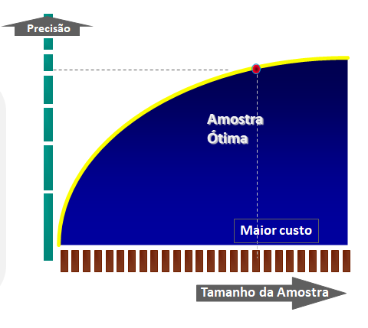
Tamanho da amostra
Baseado nos conceitos de estratificação, a Nielsen calcula a amostra para representar adequadamente cada um das características de canais e regiões.
Quanto maior a amostra melhor a precisão, porém a partir de um certo ponto, o ganho de precisão é mínimo e o custo aumenta muito.
O cálculo de amostra Nielsen busca esse ponto ótimo da relação entre custo e precisão.
Notes:
Pode-se dizer que quanto mais próximo o tamanho da amostra for em relação ao tamanho do Universo, maior será a precisão. Porém a metodologia utilizada pela Nielsen busca calcular a amostra ótima, onde haja a melhor relação entre a precisão e tamanho da amostra, ou seja, a partir desse ponto não há um ganho de precisão tão grande não importando o quanto aumente a amostra.

Slide 56
Amostra
Os elementos que influenciam a precisão da amostra são:
TAMANHO DA AMOSTRA
DISTRIBUIÇÃO DA MARCA
VARIABILIDADE DAS LOJAS
Quanto maior o tamanho da amostra (até alcançar o ponto ótimo de desenho), menor o erro associado à estimativa
Quanto maior e mais pulverizada a distribuição de uma marca, menor o erro. Ex: marcas com distribuição muito concentrada geograficamente tem menor probabilidade de captação, aumentando o erro associado
Quanto menor a variabilidade entre as lojas de um mercado, menor será o desvio

Slide 57
Controles estatísticos
Nossos rigorosos controles visam identificar nos dados todos os tipos de atipicidades.
Verificação de dados atípicos a nível total loja entre períodos (ASTI)
Estimativa das lojas que não vieram ativas desde campo (Data Salvation)
Validação dos fatores de projeção da amostra para o universo (Sample Inspection)
Validação de preços atípicos a nível item e loja (PRICE)
Validação de dados atípicos a nível item entre lojas semelhantes no mesmo período (DS-ASI)
Verificação final após a expansão dos dados (AFI)
Notes:
ASTI = Automatic Shop Trend Inspection

Slide 58
3. Coleta de dados

Slide 59
Coleta dos dados
A Nielsen faz 3 tipos de levantamento para quantificação das vendas dos produtos:
INVENTÁRIO
TTR
SCANNING
Auditoria realizada em loja para mensurar estoque e compras
Recebimento eletrônico das informações enviadas por vendors
Recebimento eletrônico das informações enviadas pelas cadeias colaboradoras

Slide 60
Canais e metodologia de auditoria
CANAIS DISPONÍVEIS NO RETAIL INDEX
AS MODERNO
CASH &
CARRY
FARMA
CADEIA
PERFUMARIA
FARMA
INDEP.
AS INDEP.
MERCEARIA/
TRADICIONAL
BAR E BAR PREMIUM
CANAIS SCANNING
(DISPONÍVEIS TAMBÉM NO SCANTRACK)
CANAIS MISTOS
(INFORMAÇÕES AUDIT / SCAN/ TTR)
CANAIS COM AUDITORIA FÍSICA (INVENTÁRIO)
% DE DADOS ELETRONICOS:
PERFUMARIA 90%
FARMA INDEP. 99%
AS INDEP 70%

Slide 61
Coleta dos dados – inventário de loja
Identificação do volume vendido através do levantamento de:
ESTOQUES
COMPRAS
Além disso, verifica-se:
PREÇO AO CONSUMIDOR
(no dia do inventário)
DADOS CAUSAIS
Este procedimento é realizado para os canais que contam com auditoria de acordo com a regra descrita no slide anterior.

Slide 62
Coleta dos dados – inventário de loja
A auditoria pode ser:
Food
DJ, FM, AM, JJ, AS E ON
Mensal
ou
Bimestral
Drug
JF, MA, MJ, JA, SO E ND
Para as categorias bimestrais, o auditor sempre vai a campo no segundo mês:
PERÍODO FOOD FM 2014: CAMPO EM MARÇO
PERÍODO DRUG MA 2014: CAMPO EM ABRIL
Idealmente, todas as lojas deveriam ser visitadas no último dia do mês; entretanto, isto não é possível por ser muito caro e ineficiente. Assim, a auditoria é distribuída ao longo dos dias de cada mês.
Notes:
Este gráfico de calendários nos ajuda a resumir o ciclo de trabalho segundo cada índice.

Slide 63
Coleta dos dados – inventário de loja
Veja este exemplo de como é feita a auditoria em Loja para o Período MA 2014:
PERÍODO FOOD FM 2014: CAMPO EM ABRIL
18/02
(visita anterior)
Estoque Inicial
1.700
18/02 a 17/04
(visita anterior até atual)
Compras
2.100
18/04
(visita atual)
Estoque Atual
1.200
Vendas ao consumidor no bimestre
2.600
A NielsenIQ audita as lojas mais representativas no final do período, garantindo que pelo menos 75% do volume reportado pertença àquele período para categorias bimestrais; Para mensais o percentual é de 65%

Slide 64
TFA = Time Frame Alignment
Mínimo de:
65% da informação dentro do próprio mês (auditoria e produção mensal)
75% da informação dentro do próprio bimestre (auditoria e produção bimestral)
Diferentes ações e estratégias:
AUDITORIA MANUAL
LOJAS SCANNING
LOJAS TTR

Slide 65
TFA = Time Frame Alignment
AUDITORIA MANUAL
LOJAS SCANNING
LOJAS TTR
Continua com a mesma estratégia de equilibrar rotas para garantir que as lojas mais importantes sejam auditadas mais para o final do período, dentro dos parâmetros de elapsed days
Implementado o shift calendar – melhor captação de dias dentro do próprio mês, metodologia possível dentro de CIP, já implementada no Retail Evolution (G2G), com reprocesso histórico
Adequação de calendário a partir de Janeiro 2023, sem reprocesso histórico - no geral, se antes era o dado em média de dia 15 a dia 15 de um mês a outro, agora será entre dia 22 do mês anterior e 22 do mês corrente

Slide 66
Coleta dos dados – inventário de loja
A documentação é muito importante para a auditoria:
Principais documentos do varejo:
Notas Fiscais do Fabricante; Notas Fiscais de Atacadistas e Distribuidores; Notas de Transferências entre Lojas
Outras Fontes de Compras:
Informações do Varejista (Verbais e anotadas); Notas de Entrega; Cópias de Pedidos;

Slide 67
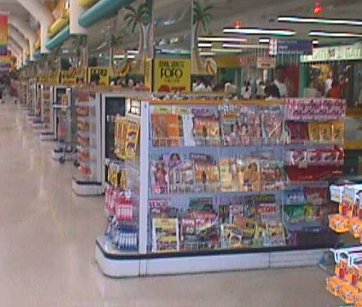
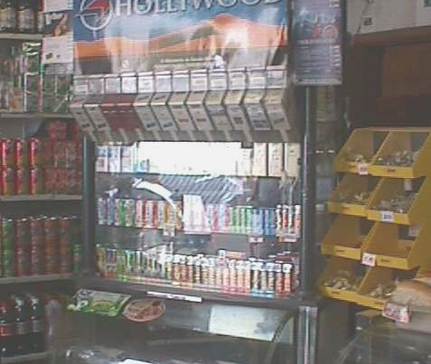
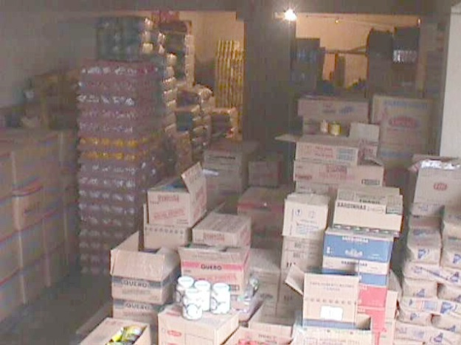
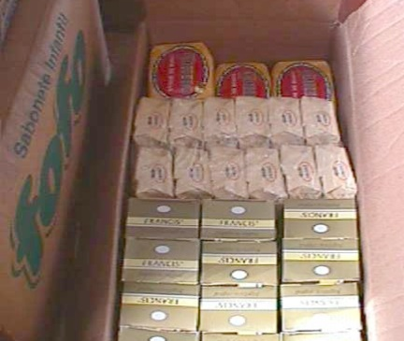
Coleta dos dados – Inventário de loja: dificuldades
Produtos misturados
Locais de difícil acesso
Depósitos confusos e desarrumados
Caixas de embarque abertas e diversas Marcas

Slide 68
Coleta dos dados - TTR
TTR schema
TTR: O que é?
TTR (Traditional Trade Reinvention), são dados de vendas de nível transacional (nível ticket e hora) coletados diretamente do ponto de vendas do varejista através de parcerias estabelecidas entre NielsenIQ e Vendors
Consumer
Digital Source of Information +Data points, +Robust, +Speed
100% SS Chains
100% Cash & Carry
100% Pharma Chains
100% Gas Station Stores
99% Pharma Indep
70% SS Indep
Store
Store
Store
Vendor
Manufactur.

Slide 69
Coleta dos dados – Scanning
Exemplo de Cadeias Colaboradoras:

Slide 70
Coleta dos dados – Scanning
Loja 1
Loja 3
Matriz Cadeia
Loja 2
Loja 4
Tratamento de informações
Inclusão na base de dados

Slide 71
Coleta dos dados – Scanning
Utilizamos informações das lojas que colaboram com envio eletrônico de dados para identificar a VENDAS e PREÇO
Informações com ALTA PRECISÃO e menor periodicidade no recebimento da informação dos varejistas
Para as informações CAUSAIS derivadas do ponto de venda, mantemos uma amostra no painel Scannin para coleta de:
PONTO EXTRA
OFERTAS
CHECK OUT
POP
Canais com alta incidência de TTR não tem reporte de Causais :As INDEP, Farma Indep e Perfumaria

Slide 72
Coleta dos dados Scanning/TTR – dificuldades
Diversos fatores podem afetar a qualidade da informação:
Reutilização e duplicação de códigos de barras quando há alterações no produto (Exemplo: versão, layout, embalagem, etc)
Mesmo código de barras para um produto unitário e um pack
LACs – Locally Assigned Code: Códigos próprios dos varejistas
Antigo
750 55555 1000 5
Novo
750 55555 1000 5
Pack
750 55555 1000 5
Individual
750 55555 1000 5
Pack Feito Pelo Varejo
123 458 568
A qualidade da informação reportada pela Nielsen depende da cultura do mercado (fabricantes e varejistas) no uso de códigos de barras

Slide 73
Corresponsabilidade na qualidade do dado
INDÚSTRIA
NIELSEN
VAREJISTAS
Evitar reutilização e Duplicação de códigos de barras Não deixar mesmo código de barras para um produto unitário e uma embalagem pack Informar a Nielsen sobre os lançamentos para cadastrar corretamente
Alto nível de detalhe para construção da Amostra Novas tecnologias para mitigar os erros humanos na auditoria em campo e processamento da informação Reportar universo de produtos de acordo com definição de categoria
Classificação clara da descrição dos itens Cadastrar corretamente os códigos de barras informados pela indústria Não fazer associação de códigos de barras antigos com novos Entregar a informação no período coreto

Slide 74
4. Expansão dos dados

Slide 75
Expansão dos dados
Os dados coletados na amostra operativa são expandidos para representar o Universo, gerando as seguintes variáveis mercadológicas:
VENDAS
Evolução do mercado
Performance do produto (Market Share)
Planejamento de produção
Identifica estratégias dos concorrentes
PREÇO MÉDIO
Evolução de preço e concorrentes
Posicionamento de preço
COMPRAS DO VAREJO
Avalia esforços de abastecimento
Adequação de sortimento focando o consumidor
DISTRIBUIÇÃO NUMÉRICA E PONDERADA
Evolução comparativa da distribuição
Permite identificar áreas/canais de melhoria
ESTOQUES
Adequação do nível de estoque
% Estoque Ativo
ESTOQUES
Alerta a falta de reposição de estoques
Identifica oportunidades de correção
... Que dão origem a outras variáveis como veremos a seguir

Slide 76
Novas metodologias e novos usos dos Facts
Alcances das variáveis conforme a metodologia de coleta do mercado
 | Inventários | Causais
Autosserviço Moderno
Farmacia de Cadeia
Cash & Carry
Autosserviço Independente
Conveniência
Farmacia Independente
Tradicionais
On premise
Facts relacionados a inventários (estoques): Estoques, Compras, Estoque Ativo, Distribuição S/ Estoque
Facts relacionados a Causais: Distribuição de POP, OFERTAS, CHECK-OUT, PONTO EXTRA
Distribuição sem Vendas: fact exclusivo de mercados Scanning, não se aplica a mercados TTR

Slide 77
5. Análise de dados

Slide 78
Análise dos dados
O processo analítico requer organização das ideias e sugerimos que a análise seja montada de forma a responder às perguntas:
 | O que aconteceu?
 | Onde e quando?
Vamos acompanhar o exemplo da
MARCA A
 | Por quê aconteceu?

Slide 79
Análise dos dados – o que aconteceu?
O processo analítico requer organização das ideias e sugerimos que a análise seja montada de forma a responder às perguntas:
MARCA A
O que aconteceu com a Marca A?
AUMENTA O VOLUME E FATURAMENTO
TEM DESEMPENHO SUPERIOR A CATEGORIA E GANHA MARKET SHARE
e
Vamos ver o que são estas variáveis...

Slide 80
Análise dos dados – vendas em volume
Vendas em Volume: é a quantidade de produtos que as lojas venderam no período.
Expressa em mil quilos, mil litros, mil unidades etc, dependendo da categoria
A informação de Vendas em Volume é obtida através da relação de Compras e Estoques na metodologia do Store Audit, como podemos ver na equação abaixo: Estoque Anterior + Compras do Período – Estoque Atual = Vendas do Período
Para o AS e Farma Cadeia colaboradores Nielsen a informação de vendas é obtida diretamente dos varejistas.
Para canais mistos, o recebimento de uma parte também é eletrônico, porém via vendors.

Slide 81
Análise dos dados – market share
Market Share: Indica a participação de um fabricante ou produto nas vendas da categoria.
Expressa o % de Vendas em Volume de um fabricante ou produto em relação ao total
Vendas em Volume do Fabricante ou Marca
Market Share Volume =
* 100
Vendas em Volume da Categoria
Share Volume – Marca A – T. Brasil INA
INA
+0,8pp
16,2
MARCA A
Market Share Volume da Marca A = 16,2%
De cada 100 unidades vendidas ao consumidor neste ano móvel, cerca de 16 eram da Marca A
15,4

Slide 82
Análise dos dados – vendas em valor
Vendas em Valor: é o faturamento dos produtos que as lojas venderam no período. Expressa em milhares de reais e em milhares de dólares
Vendas em Valor = Vendas em Volume * Preço
Assim como para vendas em volume, podemos a partir das vendas em valor determinar o MARKET SHARE VALOR
Vendas em Valor do Fabricante ou Marca
Market Share Valor =
* 100
Vendas em Valor da Categoria

Slide 83
Análise dos dados – onde e quando?
O processo analítico requer organização das ideias e sugerimos que a análise seja montada de forma a responder às perguntas:
MARCA A
Onde e quando a Marca
A cresce?
IMPORTÂNCIA DAS ÁREAS E CANAIS E SUA CONTRIBUIÇÃO PARA O DESEMPENHO
PERÍODOS QUE
PUXAM O DESEMPENHO
e
Vamos ver como analisar estes aspectos...

Slide 84
Análise dos dados – importância
Importância das Áreas ou Canais: é a representatividade de uma área ou canal para as vendas totais de um produto
Vendas em Volume na Área ou Canal
Importância em Volume =
* 100
Vendas em Volume no Total
Vendas em Valor na Área ou Canal
Importância em Valor =
* 100
Vendas em Valor no Total
Importância das Áreas em Valor – MOV’20
MARCA A
Importância do Nordeste para Marca A = 44%
De cada 100 unidades vendidas ao consumidor da Marca A no MOV'17, cerca de 44 eram no NE

Slide 85
Análise dos dados – share contribution
Share Contribution: É a contribuição de uma região ou canal para a formação do Share Total de um Fabricante, Marca ou Segmento
Volume Share Contribution = Share Volume * Importância da Área em Volume
Value Share Contribution = Share Valor * Importância da Área em Valor
Market Share Valor – Total Brasil – Marca A
16,2
15,4
MARCA A
Share Contribution – 7 áreas – Marca A
7,1 dos 16,2 pontos de share valor da Marca A vem do Nordeste
NE contribui com +0,4pp dos +0,8pp que a Marca A ganhou neste ano
+0,4pp

Slide 86
Análise dos dados – períodos
Algumas formas comuns de agrupar os períodos são:
Ano Móvel
Year to Date
Outros
Últimos 12 meses
MOV: Ano Móvel
MAT: Moving Annual Total
RY: Rolling Year
De Janeiro até período atual
YTD: Year to Date
PA: Período Anterior
PY ou AA: Previous Year
L4M: Last 4 Months
Q: Quarter
Períodos Abertos
Share Volume – Área I – Marca A
MARCA A
Últimos 2 meses tem forte
ganho de participação
no Nordeste

Slide 87
Análise dos dados – venda média
Vendas Médias: É a média de vendas por loja por mês, que pode ser medida em volume ou valor. A venda média é sempre mensal, seja a base Mensal ou Bimestral
Vendas Totais em Valor ou Volume
Vendas Médias =
Nº de Lojas

Slide 88
Diferentes canais, diferentes possibilidades de análise
Com a nova fábrica existe uma diferença nas variáveis disponíveis entre os canais que estamos analisando:
FACTS AUDITADOS EM CADA CANAL
AS CADEIA
CASH &
CARRY
FARMA
CADEIA
PERFUMARIA
FARMA
INDEP.
AS INDEP.
MERCEARIA/
TRADICIONAL
BAR E BAR PREMIUM
CANAIS SCANNING E MISTOS*:
VOLUME, VALOR, PREÇO E DISTRIBUIÇÃO VENDEDORA
CANAIS AUDIT* :
TODOS OS FACTS SCANNING + COMPRAS E ESTOQUE
*Mercados que tiverem a maioria dos dados coletados via metodologia POS terão os facts causais, compras e estoques como NA.

Slide 89
Análise dos dados – distribuição
Com a modernização do Retail a amostra do AS Moderno cresceu e o pequeno varejo está se digitalizando a cada dia, com isso a distribuição vendedora pode ser usada para todos os canais encontrados na base e seguem as seguintes regras:
Distribuição Numérica Vendedora: Indica o percentual de lojas do universo que venderam a marca no período analisado
Distribuição Ponderada Vendedora: indica a importância das lojas que venderam a marca para o faturamento total da categoria de produto em questão no período analisado
Nº de lojas que venderan a marca
Faturamento das lojas que venderam da marca
DN =
* 100
DP =
* 100
Nº de Lojas do universo
Faturamento total da categoria
(!) Fique atento: para as lojas audit, presentes em mercados mistos e com maioria dos dados obtidos via metodologia POS, os facts causais aparecerão zerados.

Slide 90
Análise dos dados – distribuição
O conceito de numérica ilustra o percentual de lojas vendedoras do universo e a ponderada, a importância destas lojas para o faturamento da categoria
Distr. Numérica
Distr. Ponderada
Marcas | A | B | C | Faturamento da categoria na loja
Loja 1 |  |  |  | $1.300
Loja 2 |  |  |  | $ 200
Loja 3 |  |  |  | $ 300
Loja 4 |  |  |  | $ 200
Total = 4 |  |  |  | $2.000
Loja 4
Loja 3
Loja 1
Loja 3
Marca A
Loja 2
Loja 4
Loja 2
Loja 1
= 50%
= 75%
Loja 4
Loja 3
Loja 1
Loja 3
Marca B
Loja 4
Loja 2
Loja 2
Loja 1
= 50%
= 25%

Slide 91
Análise dos dados – distribuição sem vendas
Distribuição Sem Vendas: indica quando não houve vendas em pelo menos 1 semana do período atual em lojas que reportaram vendas em pelo menos 1 das 3 semanas que a antecedem
Distribuição Numérica Sem Vendas: Indica o % de lojas da marca que não apresentaram vendas em 1 semana, porém, que reportaram vendas em pelo menos 1 das 3 semanas que a antecedem
% Nº de lojas que não vendaram a marca em uma semana do mês*
DN S/Vendas =
* 100
Nº de Lojas do universo
Distribuição Ponderada Sem Vendas: Indica a importância para a categoria das lojas da marca que não apresentaram vendas em 1 semana, porém, que reportaram vendas em pelo menos 1 das 3 semanas que a antecedem
% Faturamento das lojas que não venderam a marca em uma semana do mês
DP S/Vendas =
* 100
Faturamento total da categoria
(!) Fique atento: para as lojas audit, presentes em mercados mistos e com maioria dos dados obtidos via metodologia TTR, os facts causais aparecerão zerados.

Slide 92
Na prática o que é a distribuição sem vendas?
Mês Anterior
 | Semana 1 | Semana 2 | Semana 3 | Semana 4
Venda | N | S | N | N
Sales Gap | - | - | - | S
Mês Atual
 | Semana 1 | Semana 2 | Semana 3 | Semana 4
Venda | S | S | S | N
Sales Gap | N | N | N | S
RESULTADO
SIM! HOUVE “DIST. SEM VENDAS” E HOUVE DISTR. VEND.
Mês Anterior
 | Semana 1 | Semana 2 | Semana 3 | Semana 4
Venda | N | N | N | N
Sales Gap | - | - | - | N
Mês Atual
 | Semana 1 | Semana 2 | Semana 3 | Semana 4
Venda | N | N | N | S
Sales Gap | N | N | N | N
RESULTADO
NÃO! HOUVE “DIST. SEM VENDAS”E HOUVE DISTRIBUIÇÃO VEND.
Mês Anterior
 | Semana 1 | Semana 2 | Semana 3 | Semana 4
Venda | N | N | N | S
Sales Gap | - | - | - | N
Mês Atual
 | Semana 1 | Semana 2 | Semana 3 | Semana 4
Venda | N | N | N | N
Sales Gap | S | S | S | N
RESULTADO
SIM! HOUVE “DIST. SEM VENDAS” E NÃO HOUVE DISTR. VEND.
S= Produto Vendido
N= Produto não Vendido

Slide 93
Na prática o que é a distribuição sem vendas?
Só haverá Distribuição Sem Vendas quando pelo menos uma semana do mês atual for identificada como Sem Vendas (lojas scanning) ou Sem Estoque (lojas audit). Para que uma semana seja determinada como Sem Vendas, será necessário que ela não apresente vendas e que pelo menos uma das três semanas que a antecedem apresente.
Produto não foi vendido em três semanas do mês atual e em nenhuma das três semanas que antecedem cada uma delas.
Só haverá Distribuição Sem Vendas quando pelo menos uma semana do mês atual for identificada como Sem Vendas (lojas scanning) ou Sem Estoque (lojas audit). Para que uma semana seja determinada como Sem Vendas, será necessário que ela não apresente vendas, mas que pelo menos uma das três semanas anteriores a ela apresentem.
RESULTADO
SIM! HOUVE “DIST. SEM VENDAS” E HOUVE DISTR. VEND.
RESULTADO
NÃO! HOUVE “DIST. SEM VENDAS”E HOUVE DISTRIBUIÇÃO VEND.
RESULTADO
SIM! HOUVE “DIST. SEM VENDAS” E NÃO HOUVE DISTR. VEND.
S= Produto Vendido
N= Produto não Vendido

Slide 94
ÍNDICE | CANAL | RECOMENDAÇÃO
TOTAL INFC | INFC | VENDEDORA
 | Farma Independente | VENDEDORA
 | Farma Cadeia | VENDEDORA
 | Total Farma | VENDEDORA
 | Perfumaria | VENDEDORA
TOTAL INA | INA | VENDEDORA
 | AS Moderno | VENDEDORA
 | AS Independente | VENDEDORA OU COMERCIALIZANTE
 | Total AS | VENDEDORA
 | Tradicional | VENDEDORA OU COMERCIALIZANTE
TOTAL C&C |  | VENDEDORA
TOTAL INA+INFC |  | VENDEDORA
TOTAL INA+INFC+C&C |  | VENDEDORA
TOTAL INA+INFC+INB |  | VENDEDORA
TOTAL INA+INFC+INB+C&C |  | VENDEDORA
TOTAL INB |  | VENDEDORA OU COMERCIALIZANTE
TOTAL PET |  | VENDEDORA OU COMERCIALIZANTE
TOTAL HRCN |  | VENDEDORA OU COMERCIALIZANTE

Slide 95
Análise dos dados – panorama marca A
MARCA A
 | Dez’16 | Jan’17 | Fev’17 | Mar’17
Share Volume | 12,7 | 12,6 | 13,0 | 13,6
Share Valor | 15,8 | 15,9 | 16,4 | 16,9
DN Vendedora | 56 | 62 | 65 | 68
DP Vendedora | 82 | 90 | 93 | 98
DN Sem Vendas | 4 | 2 | 3 | 7
DP Sem Vendas | 3 | 4 | 5 | 18
A Marca A apresenta tendência crescente da Distribuição Vendedora No entanto, houve problema de ruptura em Mar’17
Desempenho Marca A – Área I – Fonte: Nielsen Retail Index

Slide 96
Análise dos dados – preço médio
Preço Médio: É medido na gôndola e é calculado ponderando o volume vendido
 | Vendas em volume | Preço | Vendas em valor
Loja 1 | 75 | 1.00 | 75.00
Loja 2 | 10 | 1.40 | 14.00
Loja 3 | 15 | 1.20 | 18.00
Total | 100 |  | 107.00
Venda em valor
R$107
Preço Médio =
=
R$ 1.07
Venda em Volume
100

Slide 97
Análise dos dados – índice de preço
Preço Médio: É medido na gôndola e é calculado ponderando o volume vendido
 | Vendas em volume | Preço | Vendas em valor
Loja 1 | 75 | 1.00 | 75.00
Loja 2 | 10 | 1.40 | 14.00
Loja 3 | 15 | 1.20 | 18.00
Total | 100 |  | 107.00
Índice de Preço: Preço médio do produto vs preço médio da categoria
Preço Médio da marca
Índice de Preço =
* 100
Preço Médio da categoria
Dica Analítica: O índice de preço pode ser usado em várias perspectivas analiticamente falando. Por exemplo, se o preço do meu produto está relacionado com o preço do meu principal concorrente, ou com a principal gramatura do meu portfólio, etc. É um fact versátil que no lugar do Preço Médio da categoria podemos escolher qualquer produto para usar como comparação.

Slide 98
Exemplo de Analise Indice de Preço
IP | INA+C&C | HIPER | SUPER GRANDE | SUPER PEQ | INDEP+TRAD | C&C
BR | 120 | 118 | 119 | 117 | 123 | 122
NE | 109 | 106 | 107 | 107 | 113 | 107
LESTE | 123 | 119 | 124 | 126 | 121 | 124
GRJ | 120 | 123 | 115 | 113 | 118 | 115
GSP | 120 | 111 | 114 | 114 | 125 | 124
ISP | 122 | 116 | 119 | 115 | 127 | 126
SUL | 127 | 120 | 121 | 126 | 129 | 136
CO | 119 | 127 | 118 | 113 | 121 | 120

Slide 99
Análise dos dados – panorama marca A
MARCA A
 | Dez’16 | Jan’17 | Fev’17 | Mar’17
Share Volume | 12,7 | 12,6 | 13,0 | 13,6
Share Valor | 15,8 | 15,9 | 16,4 | 16,9
DP Vendedora | 82 | 90 | 93 | 98
DP Sem Vendas | 3 | 4 | 5 | 18
Índice de Preço | 110 | 108 | 95 | 92
A redução do patamar de preço pode ter ocasionado o crescimento de Share e pode ter ocasionado o aumento da ruptura
Desempenho Marca A – Área I – Fonte: Nielsen Retail Index

Slide 100
Análise dos dados – causais*
POP
PONTO EXTRA
OFERTAS
CHECK OUT
Metodologia Store Audit: A informação é obtida no momento do inventário de loja
Metodologia Scanning e via TTR: Como não recebemos estes dados eletronicamente, mantemos uma amostra das cadeias colaboradoras para coletar os dados mensal ou bimestralmente
*Disponível para AS Moderno,Tradicional, Bares e Farma Cadeia
*Mercados que tiverem a maioria dos dados coletados via metodologia TTR terão os facts causais, compras e estoques zerados

Slide 101
Causais – Retail Evolution - apoio
1. As variáveis causais podem ser utilizadas normalmente na análise de canais, sendo eles AS MODERNO, FARMA CADEIA, TRADICIONAL e BARES.
Nos canais Tradicional e Bares, os dados causais são auditados em todas as lojas da amostra, resultando numa informação mais acurada e robusta;
Nos canais AS Moderno e Farma Cadeia, estas informações são auditadas em uma sub amostra do canal, exclusiva para informações causais, e é justamente esta sub amostra que concluímos em Jan/23 uma expansão. Ainda sim, estes dados podem apresentar alguma variabilidade maior do que nos canais tradicionais.
2. As variáveis causais não devem ser utilizadas na análise dos canais FARMA INDEPENDENTE, C&C, CONVENIÊNCIA e AS INDEPENDENTE.
No caso das Farmacias Independentes, C&C e Conveniências, os resultados devem sair como 0 (zero) ou NA – ainda a confirmar nas primeiras bases de dados;
No caso do AS Independente teremos dados reportados, relacionados às lojas auditadas em campo. A recomendação é não utilizar estes dados. A partir de Janeiro 2023, esse canal deixa de ter dados de causais.
As variáveis causais não devem ser utilizados em mercados com junções de canais, como T. Brasil - INA, Área IV – INA+INFC, entre outros.
A exceção é para junção de canais Trad+Bar ou AS Moderno+Farma Cadeia, para os quais podemos utilizar as variáveis.

Slide 102
Análise dos dados – causais
POP: Material promocional ou publicitário, elaborado pelo fabricante
Nº de lojas com POP
DN POP =
* 100
Nº de lojas do universo
Faturamento das lojas com POP
DP POP =
* 100
Faturamento das lojas da categoria

Slide 103
Análise dos dados – causais
Ponto Extra: Produto localizado em lugares diferenciados como ilhas e ponta de gôndola
Ilha
Displays
Ponta de Gôndola
Nº de lojas com Ponto Extra
DN Ponto Extra =
* 100
Nº de lojas do universo
Faturamento das lojas com Ponto Extra
DP Ponto Extra =
* 100
Faturamento das lojas da categoria

Slide 104
Análise dos dados – causais
Ofertas: Esforço do fabricante ou varejista para promover vendas como: brindes, redução de preço, cupons, conteúdo-extra, amostra grátis, etc
Nº de lojas com ofertas
DN Ofertas =
* 100
Nº de lojas do universo
Faturamento das lojas com ofertas
DP Ofertas =
* 100
Faturamento das lojas da categoria

Slide 105
Análise dos dados – causais
CHECK OUT: PRODUTO LOCALIZADO EM CHECK OUT, INDEPENDENTE DO TIPO DE LOJA
Nº de lojas com presença do producto no check out
DN Check out =
* 100
Nº de lojas universo
Faturamento das lojas com presença do producto no check out
DP Check out =
* 100
Faturamento das lojas da categoria

Slide 106
Outras causais para refrigerantes e cervejas
Produto refrigerado: no momento da auditoria e sempre que o produto estiver dentro de refrigeradores (gelado/refrigerado), não importa se o refrigerador for exclusivo, invadido ou da própria loja.
Refrigerador exclusivo (fabricante): presença de refrigerador identificado pela marca impressa que contenha somente produtos do fabricante do refrigerador (refrigerantes, cerveja, água mineral, água saborizada, sucos, chás, produtos isotônicos, bebidas energéticas, etc.)
Também podemos considerar como refrigerador exclusivo os refrigeradores da própria loja com adesivos dos fabricantes (marcas), contendo apenas produtos do próprio fabricante.

Slide 107
Outras causais para Refrigerantes e Cervejas
Produto refrigerado: no momento da auditoria e sempre que o produto estiver dentro de refrigeradores (gelado/refrigerado), não importa se o refrigerador for exclusivo, invadido ou da própria loja.
Refrigerador exclusivo (fabricante): presença de refrigerador identificado pela marca impressa que contenha somente produtos do fabricante do refrigerador (refrigerantes, cerveja, água mineral, água saborizada, sucos, chás, produtos isotônicos, bebidas energéticas, etc.) Também podemos considerar como refrigerador exclusivo os refrigeradores da própria loja com adesivos dos fabricantes (marcas), contendo apenas produtos do próprio fabricante.
Refrigerador invadido (fabricante): presença de refrigerador identificado pela marca impressa na geladeira e não pelas marcas contidas neste, que além dos produtos do fabricante da marca impressa, contenha quaisquer outros que não sejam deste mesmo fabricante.
Acessórios diversos: porta-guardanapo, porta-canudo, mesas, etc., ou seja, qualquer material promocional de pequeno ou grande porte (exceto RACK de prateleira, que já é analisado como ponto extra), com logotipo da marca e/ou fabricante de refrigerante ou cerveja, presente no ponto de venda, e que pertença ao estabelecimento.

Slide 108
Outras causais para Bebidas
Produto refrigerado: no momento da auditoria e sempre que o produto estiver dentro de refrigeradores (gelado/refrigerado), não importa se o refrigerador for exclusivo, invadido ou da própria loja.
Refrigerador (fabricante): presença de refrigerador vertical identificado pela marca impressa, com dados para lista fechada de fabricante (Ambev, Heineken e Petrópolis) e marcas.

Slide 109
1. Pop externo
Bebidas
Exemplos:
Letreiro do Bar com logomarca Schin
Letreiro do Bar com logomarca Itaipava, e nesse caso deve ser contado também o POP Externo de Bavária na testeira de plástico
Toldo com logomarca Skol
Nesse caso devem ser contados Material POP para Skol e Kaiser, e demais marcas caso haja material

Slide 110
1. Pop externo
Exemplos:
Testeira Skol
Letreiro do Bar com logomarca Coca-Cola
Pintura de Bar com logomarca Cintra
Letreiro do Bar com logomarca Itaipava

Slide 111
3. Pop interno
Exemplos:
“Tampa” de Brahma Chopp e Lousa Skol
Letreiro do Bar com logomarca Itaipava, e nesse caso deve ser contado também o POP Externo de Bavária na testeira de plástico
Material Bohemia
Material Brahma

Slide 112
3. Pop cartaz de preço
O que não deve ser considerado:
Papel com preço do produto
Cartaz de preço sem o preço marcado

Slide 113
3. Pop cartaz de preço
Exemplos:
Cartaz de Preço de Itaipava e Crystal (para Crystal deveria ser marcado apenas para 600ml, pois os demais itens não tem preço marcado).
Cartaz de Preço de Itaipava

Slide 114
3. Pop cartaz de preço
Exemplos:
Cartaz de Preço Skinka e Itubaína
Cartaz de Preço Skol 300ml
Cartaz de Preço “Amarelo” Desperados

Slide 115
Análise dos dados – panorama marca A
MARCA A
 | Dez’16 | Jan’17 | Fev’17 | Mar’17
Share Volume | 12,7 | 12,6 | 13,0 | 13,6
Share Valor | 15,8 | 15,9 | 16,4 | 16,9
DP Vendedora | 82 | 90 | 93 | 98
DP Sem Vendas | 3 | 4 | 5 | 18
Índice de Preço | 110 | 108 | 95 | 92
DP Ofertas | 12 | 8 | 22 | 38
DP Ponto Extra | 4 | 8 | 15 | 23
Aumento de promoções e pontos extras também podem ter ajudado a impulsionar o Share da Marca A
Desempenho Marca A – Área I – Fonte: Nielsen Retail Index

Slide 116
Análise dos dados – panorama marca A
MARCA A
 | Dez’16 | Jan’17 | Fev’17 | Mar’17
Share Volume | 12,7 | 12,6 | 13,0 | 13,6
Share Valor | 15,8 | 15,9 | 16,4 | 16,9
DP Vendedora | 82 | 90 | 93 | 98
DP Sem Vendas | 3 | 4 | 5 | 18
Índice de Preço | 110 | 108 | 95 | 92
DP Ofertas | 12 | 8 | 22 | 38
DP Ponto Extra | 4 | 8 | 15 | 23
Apesar do ganho de Share, a Marca A ainda tem desafios:
Manter / Ampliar share independente de promoção
Corrigir ruptura
Melhorar Exposição
Desempenho Marca A – Área I – Fonte: Nielsen Retail Index

Slide 117
Pequeno varejo: mais possibilidades de análise
Existe uma diferença nas variáveis disponíveis entre os canais que estamos analisando:
Facts auditados em cada canal:
Canais primordialmente Scanning ou TTR
Canais primordialmente Auditoria Física
AS CADEIA
FARMA
CADEIA
CASH &
CARRY
PERFUMARIA
FARMA
INDEP.
AS INDEP.
MERCEARIA/
TRADICIONAL
BAR E BAR PREMIUM
CANAIS SCANNING:
VOLUME, VALOR, PREÇO E DISTRIBUIÇÃO
CANAIS AUDIT:
TODOS OS FACTS SCANNING + COMPRAS E ESTOQUE
(!) Fique atento: para as lojas audit, presentes em mercados mistos e com maioria dos dados obtidos via metodologia POS, os facts causais aparecerão zerados.

Slide 118
Análise dos dados – estoque e compras – Canais Audit
Estoque: Quantidade de produtos que as lojas tinham no momento do inventário
Estoque Ativo: Quantidade de produtos na área de vendas no momento do inventário
Compras: Quantidade de produtos que as lojas compraram dos fabricantes
Share de Estoques: % volume de estoques de um produto em relação ao total categoria
Share de Exibição: % volume na área de vendas do produto em relação ao total categoria
Share de Compras: % de compras do varejo de um produto em relação ao total categoria
Notes:
Metodologia Scanning: Como não há auditoria e não recebemos estes dados
eletronicamente, estas variáveis são estimadas. Utilizamos os dados de compras e
estoque de períodos anteriores e obtemos a relação deles com as vendas. A partir desta
definimos coeficientes para cada categoria/cadeia

Slide 119
Distribuição no pequeno varejo (auditoria)
É Distribuição Negociante quando:
COMPROU | E/OU | ESTOCOU | E/OU | VENDEU
TRADICIONAL
CONSUMIDOR FINAL
Evidências de compra de produto:
Notas Fiscais do Fabricante;
Notas Fiscais de Atacadistas e Distribuidores;
Notas de Transferências entre Lojas
Há presença do produto:
Estoque Ativo (Gôndola)
Estoque (Fundo de Loja)
*Mercados que tiverem a maioria dos dados coletados via metodologia TTR terão os facts causais, compas e estoques zerados

Slide 120
Análise de dados - distribuição
A Distribuição Negociante indica a penetração de um produto nas lojas e a qualidade dessa distribuição. Para uma loja ser negociante ela precisa:
VENDER e/ou COMPRAR e/ou ESTOCAR
Distribuição Numérica: Indica o percentual de lojas do universo que negociaram a marca
Nº de lojas que negociaram a marca
DN =
* 100
Nº de Lojas do universo
Distribuição Ponderada: indica a importância das lojas que comercializaram a marca para o faturamento total da categoria de produto em questão
Faturamento das lojas negociantes da marca
DP =
* 100
Faturamento total da categoria

Slide 121
Análise de dados - distribuição sem estoque
Distribuição sem Estoque: indica se houve falta de produto em lojas negociantes no
momento da auditoria
Distribuição Numérica Sem Estoque: Indica o % de lojas negociantes da marca que se encontravam desabastecidas no momento do inventário
% Nº de lojas que negociaram a marca e estavan desabastecidas
DN S/Estoque =
* 100
Nº de Lojas do universo
Distribuição Ponderada Sem Estoque: Indica a importância das lojas que estavam desabastecidas no momento do inventário para o faturamento da categoria
Faturamento das lojas que negociam a marca e estavam desabastecidas
DP S/Estoque =
* 100
Faturamento total da categoria
* Fact reportado apenas em mercados majoritariamente de auditoria manual (Bares e Tradicionais), Mercados mistos só terão o Fact caso + de 50% da composição seja AUDIT. Mercados Scanning/TTR esses facts estarão NA ou 0

Slide 122
Análise de dados - distribuição sem estoque
NA PRÁTICA O QUE É O SEM ESTOQUE NO STORE AUDIT?
Reporta a falta do produto físico no estoque em todo momento da auditoria, enquanto na auditoria anterior havia presença do mesmo ou vendas.
Distribuição e Ruptura (Dist. Sem Estoque)
Auditoria |  |  | Variáveis Nielsen
Comprou | Estocou | Vendeu | Distribuição | Sem Estoque (Ruptura) | Perde Distr
STORE AUDIT

Slide 123
Variáveis por canal
Quais variáveis usar?
Canais Scanning
Canais Auditoria + TTR
Canais de
Auditoria Física
AS CADEIA
FARMA
CADEIA
CASH &
CARRY
PERFUMARIA
FARMA
INDEP.
AS INDEP.
MERCEARIA/
TRADICIONAL
BAR E BAR PREMIUM
 | AS Cadeia | Farma Cadeia | C&C | Perfumaria | Farma Indep | AS Indep | Mercearia Trad | Bar e Bar Premium
Distribuição Sem Vendas
Distribuição Sem Estoque
Causais
Inventários
*Para mercados mistos, como Total Brasil ou Total Regiões não devemos usar Distribuição Sem Vendas nem Sem Estoque
**Mercados que tiverem a maioria dos dados coletados via metodologia TTR terão os facts causais e de inventários (compras e estoques) zerados

Slide 124
Distribuição sem estoque ou sem vendas?
QUAL DISTRIBUIÇÃO USAR?
DISTRIBUIÇÃO SEM VENDAS
(CANAIS SCANNING)
NÃO USAR (CANAIS TTR)
DISTRIBUIÇÃO SEM ESTOQUE
(CANAIS COM AUDITORIA FÍSICA)
AS CADEIA
FARMA
CADEIA
CASH &
CARRY
PERFUMARIA
FARMA
INDEP.
AS INDEP.
MERCEARIA/
TRADICIONAL
BAR E BAR PREMIUM
Mercados Mistos reportarão o fact conforme a composição
Se a composição for majoritariamente Scanning: Sem vendas
Se for Manual Audit: Sem estoque
*Mercados que tiverem a maioria dos dados coletados via metodologia TTR terão os facts causais, compRas e estoques zerados

Slide 125
Análise de dados: Do & Don’ts

Slide 126
Cuidados na Análise dos dados
DOs
DON’Ts
AVALIE TENDÊNCIAS
Não foque apenas na análise de um mês contra o outro
ANALISE MERCADO E CONCORRENTES
Nem sempre a resposta está só na movimentação da sua marca
CORRELACIONE INFORMAÇÕES
Com Marca A, por exemplo, a promoção reduziu o preço do produto, impulsou o giro mais rápido e causou ruptura
CUIDADO PARA NÃO FICAR MÍOPE
Ao olhar sempre para um único segmento, podemos perder oportunidades
ATENÇÃO COM MARCAS PEQUENAS
Quando a distribuição é muito baixa, o dado está sujeito a maiores variações
NÃO TENTE RESPONDER TUDO COM RETAIL
Com o Retail não temos uma visão de troca, incrementalidade, elasticidade, etc. Temos outras soluções direcionadas para estes issues!
TENHA O OBJETIVO DA ANÁLISE SEMPRE CLARO: UMA PERGUNTA PRINCIPAL
NÃO TENTE RESPONDER TODAS AS PERGUNTAS EM UMA MESMA ANÁLISE

Slide 127
Estágio NIQ

Slide 128
Vagas de Estágio na NIQ Brazil - LinkedIn

Slide 129
Obrigado(a)
Lucas Candian – lucas.resendescandian@nielseniq.com
Juliana Matsuda - juliana.matsuda@nielseniq.com
Larissa Bispo - larissabispo.dossantos@nielseniq.com
Lucas Martins – lucas.martins@nielseniq.com

